Slide 1
PHÒNG GIÁO DỤC VÀ ĐÀO TẠO QUẬN GÒ VẤP
HÌNH HỌC 8
Bài 2 – Tiết 2: HÌNH THANG

Slide 2
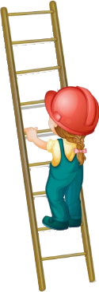
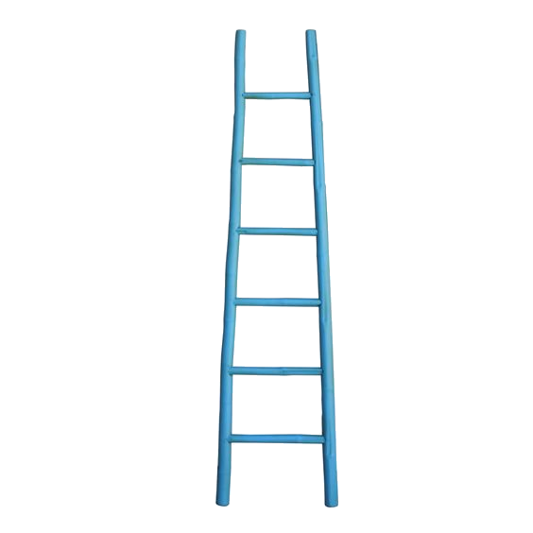
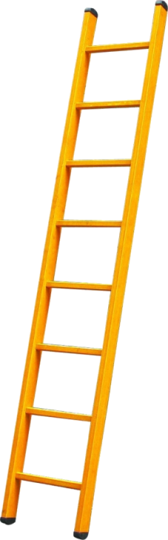
Định nghĩa
Hình Thang vuông
HÌNH THANG
Tính chất
Cạnh
Góc

Slide 3
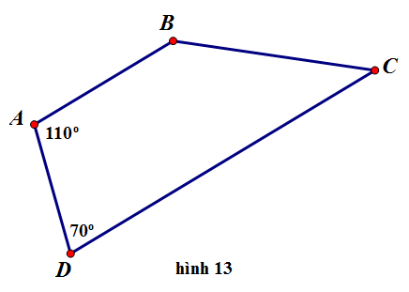
1/ Nhắc lại dấu hiệu nhận biết hai đường thẳng song song
2/ Quan sát hình 13 (SGK/69). Cho biết: hai cạnh AB và CD của tứ giác ABCD có gì đặc biệt?
Trả lời: Một đường thẳng c cắt hai đường thẳng a và b mà trong các góc tạo thành có:
Một cặp góc so le trong bằng nhau
- Hoặc một cặp góc đồng vị bằng nhau
Hoặc một cặp góc trong cùng phía bù nhau (tổng số đo = 180º ) thì a// b

Slide 4

1) Định nghĩa:
Bài 2: HÌNH THANG
* Định nghĩa:
A
Đáy nhỏ
B
Hình thang là tứ giác có hai cạnh đối song song.
Cạnh bên
Cạnh bên
Đường cao
* Tứ giác ABCD là hình thang <=>
D
Đáy lớn
H
C
AB // CD
?1: (Sgk/69) a) Tìm các tứ giác là hình thang
I
N
E
75⁰
120⁰
B
C
60⁰
F
M
115⁰
K
60⁰
105⁰
75⁰
H
A
D
G
Tứ giác ABCD là hình thang (Vì BC//AD)
Tứ giác EFGH là hình thang (Vì GF//HE)

Slide 5

E
Có nhận xét gì về hai góc kề một cạnh bên của hình thang?
B
C
60⁰
F
120⁰
75⁰
105⁰
H
A
D
G

b) Hai góc kề một cạnh bên của hình thang thì bù nhau.

Slide 6

?2
Hình thang ABCD có đáy AB, CD
(AB//CD)
a) Cho biết AD // BC. Chứng minh: AD = BC, AB = CD
A
B
1
2
Nối A với C
1
Xét và có:
2
D
C
(AB // CD; slt)
AC cạnh chung
(AB // CD; slt)
Vậy
Suy ra: AD = BC, AB = CD ( 2 cạnh tương ứng)
2 cạnh bên bằng nhau
Nếu một hình thang
có hai cạnh bên song song
2 cạnh đáy bằng nhau

Slide 7

b) Cho biết AB = CD. Chứng minh: AD = BC, AD // BC
A
Nối A với C
B
1
2
Xét và có:
1
AC cạnh chung
2
D
C
(AB // CD; slt)
AB = CD (gt)
Vậy
=> AD = BC (2 cạnh tương ứng bằng nhau)
Ta có:
(2 góc tương ứng bằng nhau)
Mà 2 góc này ở vị trí so le trong nên AD// BC
hai cạnh bên bằng nhau
Nếu một hình thang có hai đáy bằng nhau
hai cạnh bên song song

Slide 8

2) Hình thang vuông:
C
Hình thang ABCD có gì đặc biệt ?
B
Có góc vuông
A
D
* Định nghĩa:
Hình thang vuông là hình thang có một góc vuông.
* Tứ giác ABCD là hình thang vuông
AB // CD

Slide 9

BÀI TẬP VẬN DỤNG
Bài 7: (SGK/71) Tìm x và y trong hình thang ABCD đáy AB, CD
A
B
x
40⁰
Cách 2: Tìm y
Xét tứ giác ABCD ta có:
80⁰
y
D
C
(tổng các góc của tứ giác)
(a)
Ta có: ABCD là hình thang (gt)
(2 góc kề cạnh bên)
Ta có: ABCD là hình thang (gt)
(2 góc kề cạnh bên)

Slide 10
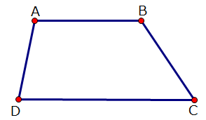

Bài 8: (SGK/71) Hình thang ABCD (AB // CD) có
. Tính các góc của hình thang.
Giải:
Ta có: ABCD là hình thang (gt)
(kề 2 góc cạnh bên)
Mà (gt)
Nên
Ta có: (gt)
Ta có: (2 góc kề cạnh bên hình thang ABCD)
=>

Slide 11
Tứ giác có
2 cạnh đối
song song
Định nghĩa
Hình thang
có 1 góc vuông
Hình Thang vuông
HÌNH THANG
2 cạnh bên
bằng nhau
Tính chất
2 cạnh bên //
Cạnh
2 cạnh đáy
bằng nhau
Góc
2 cạnh đáy
bằng nhau
2 cạnh bên
bằng nhau
Hai góc kề 1 cạnh bên bù nhau
2 cạnh bên
song song

Slide 12
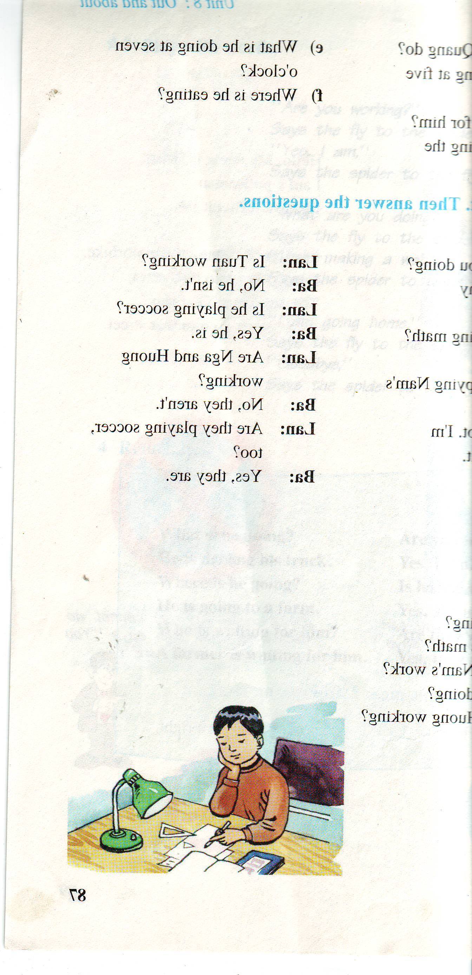
HƯỚNG DẪN VỀ NHÀ

Xem lại và học thuộc các định nghĩa, nhận xét đã học
BTVN: Bài 7 (H21b,c); bài 2; bài 9; bài 10 trang 71/ SGK
3. Chuẩn bị bài học tiết sau “ Hình thang cân”.

Slide 13
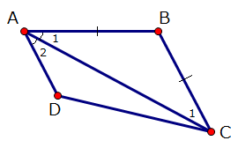
Hướng dẫn Bài 9 (Sgk/71)
Tứ giác ABCD, AB = BC
AC là phân giác góc A
GT
KL
ABCD là hình thang
AB = BC (gt)
AC là phân giác góc A (gt)
Tam giác ABC cân tại B
AD // BC
Tứ giác ABCD là hình thang

